Slide 1
RAG, Fine-Tuning

Slide 2
Assistant LLM
Assistant LLM (Instruction LLM) — LLM, обученная на инструкциях, на основе которых она дает ответы на любые вопросы. Таких моделей довольно много — можно подобрать себе наиболее подходящую (открытую или коммерческую), например, LLama, Mixtral, GPT4.

Slide 3
Адаптация LLM под свои нужды
Prompt Engineering
RAG
Fine-tuning

Slide 4
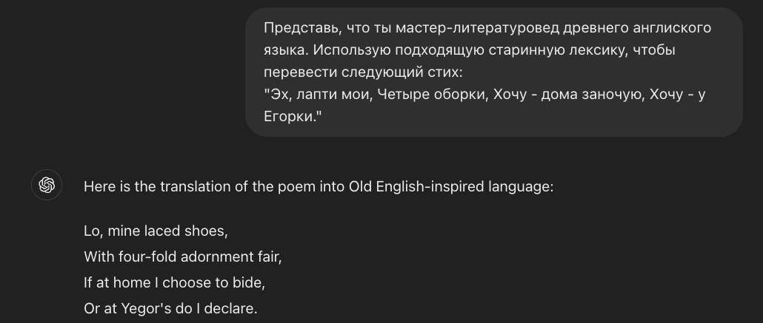
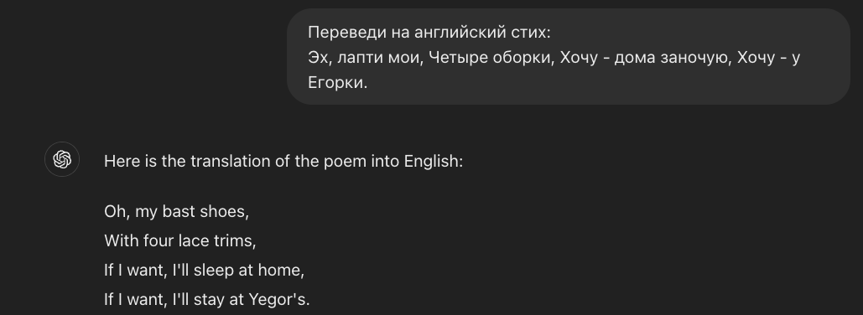
Prompt Engineering
Prompting — набор техник и приемов для подачи специальных инструкций в LLM так, чтобы она отвечала определенным образом. Например, инструкция для обращения модели к клиенту по имени и отчеству или всех ее ответов с конкретной начальной фразой. От качества обучения модели и степени понимания инструкции зависит соответствие ответов заданному промпту.

Slide 5
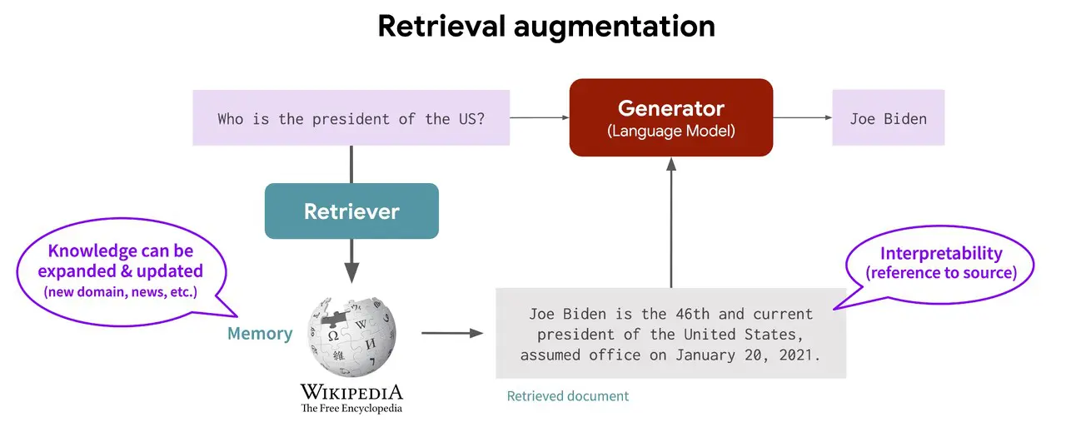
RAG
RAG (Retrieval Augmented Generation) — набор техник для подачи в модель дополнительных знаний, в основном через поиск релевантных текстов и их добавление в промпт. Например, модель, обученная на данных до 2023 года, не знает о фичах айфона 2025 года. Но если мы подадим ей на вход текст с описанием нового флагмана Apple — она применит знания оттуда и не выдумает своей ответ (не будет галлюцинировать). От качества обучающего корпуса модели зависит степень ее обращения к поданному тексту.

Slide 6
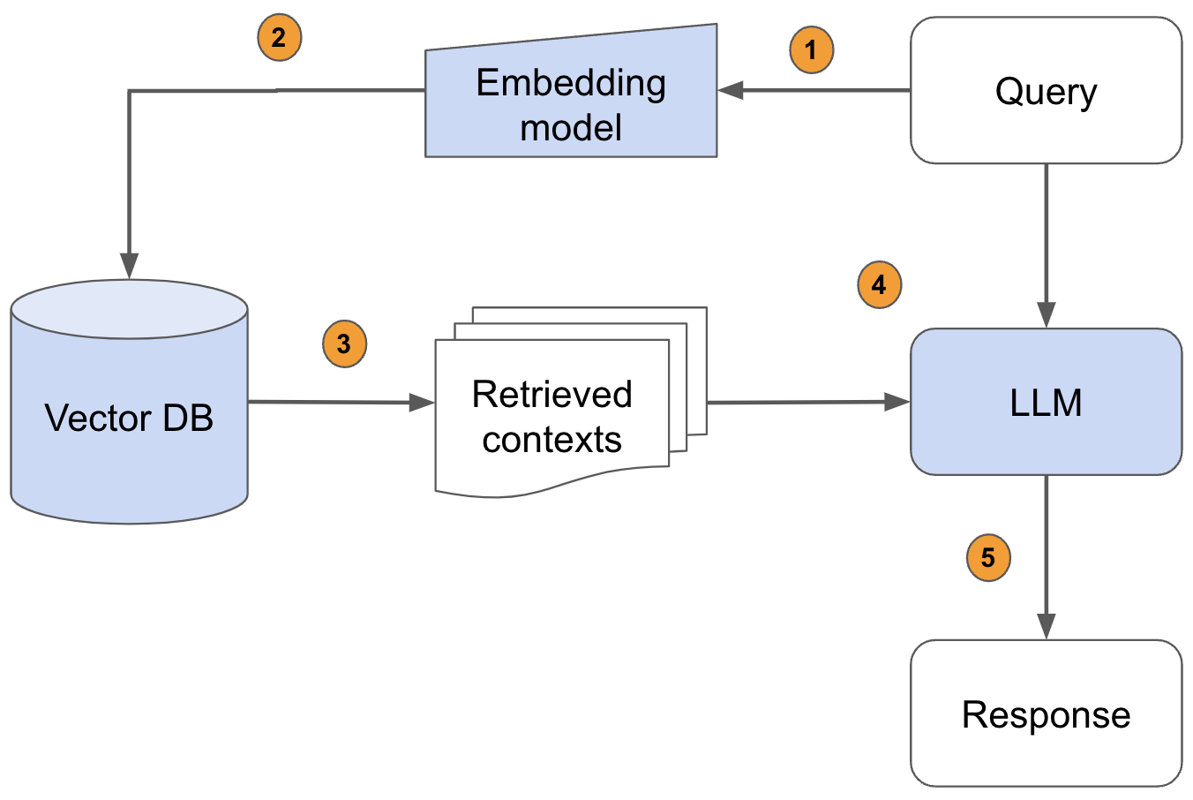
Схема RAG

Slide 7
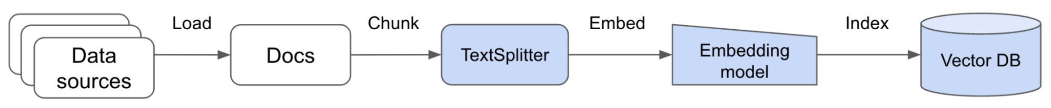
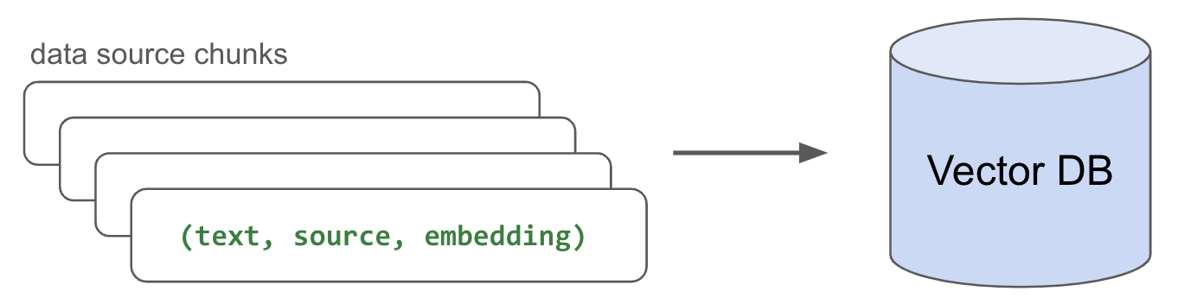
Создание векторной БД (Vector DB creation)

Slide 8
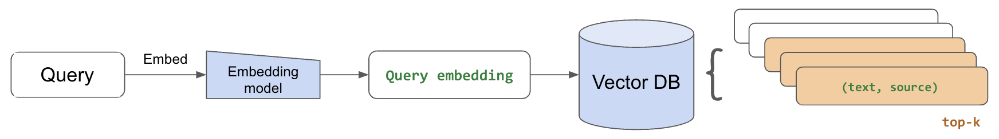
Запрос в векторную БД (Query Retrieval)

Slide 9
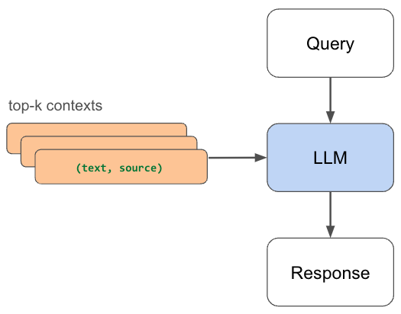
Генерация ответа (Response Generation)

Slide 10
Fine-tuning
Fine-tuning — дообучение готовой LLM на целевых данных для наиболее эффективной работы над конкретной задачей. Это первый шаг при превращении LLM в Assistant LLM.
Supervised fine-tuning (SFT) — дообучение Assistant LLM на корпусе высококачественных инструкций и ответов.

Slide 11
Fine-tuning
Full fine-tuning
Parameter Efficient fine-tuning (PEFT)

Slide 12
Parameter Efficient fine-tuning (PEFT)
LoRA
QLoRA

Slide 13
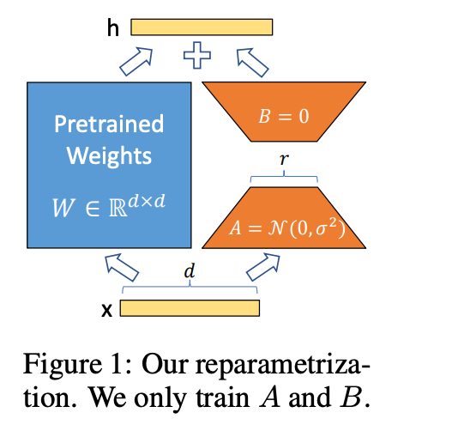


LoRA
Линейный слой
$$h=Wx$$
Линейный слой после добавления обучаемых матриц A и B
$$h=Wx+BAx$$
При этом матрица W имеет размерность [d, d], а матрицы A и B — размерности [d, r] и [r, d] соответственно, где r << d
(обычные значения d — это 8, 16, 32).
Таким образом, мы обучаем только 2 * r * d параметров вместо d * d

Slide 14
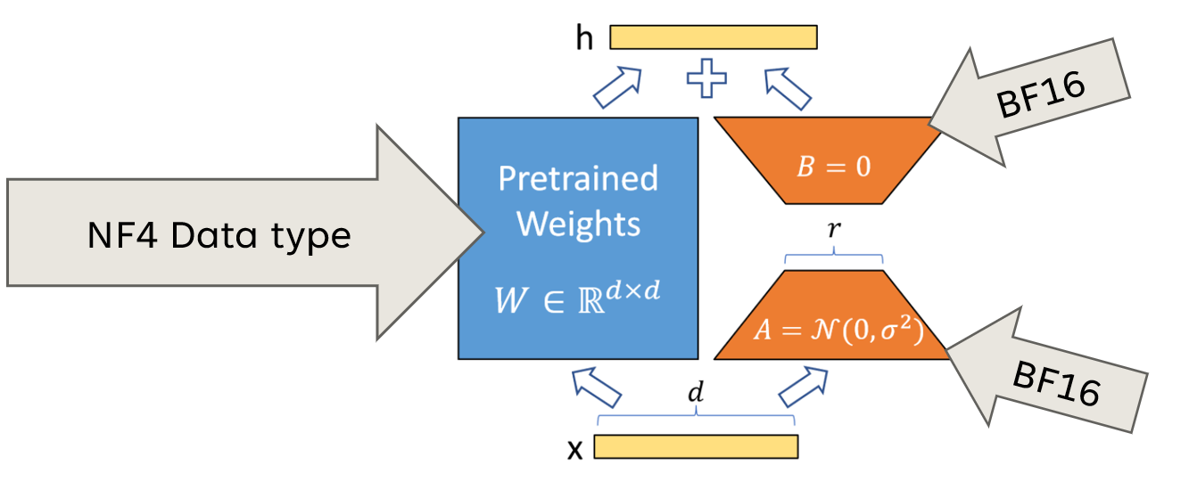
QLoRA

Slide 15

Библиотеки, модели, датасеты
🤗 Transformers

Slide 16



Фреймворки для дообучения LLM

Slide 17
Использованные материалы
Русскоязычный пост о fine-tuning LLM
Видео о дообучении LLM с помощью Unsloth
Статья по построению RAG

